Slide 1
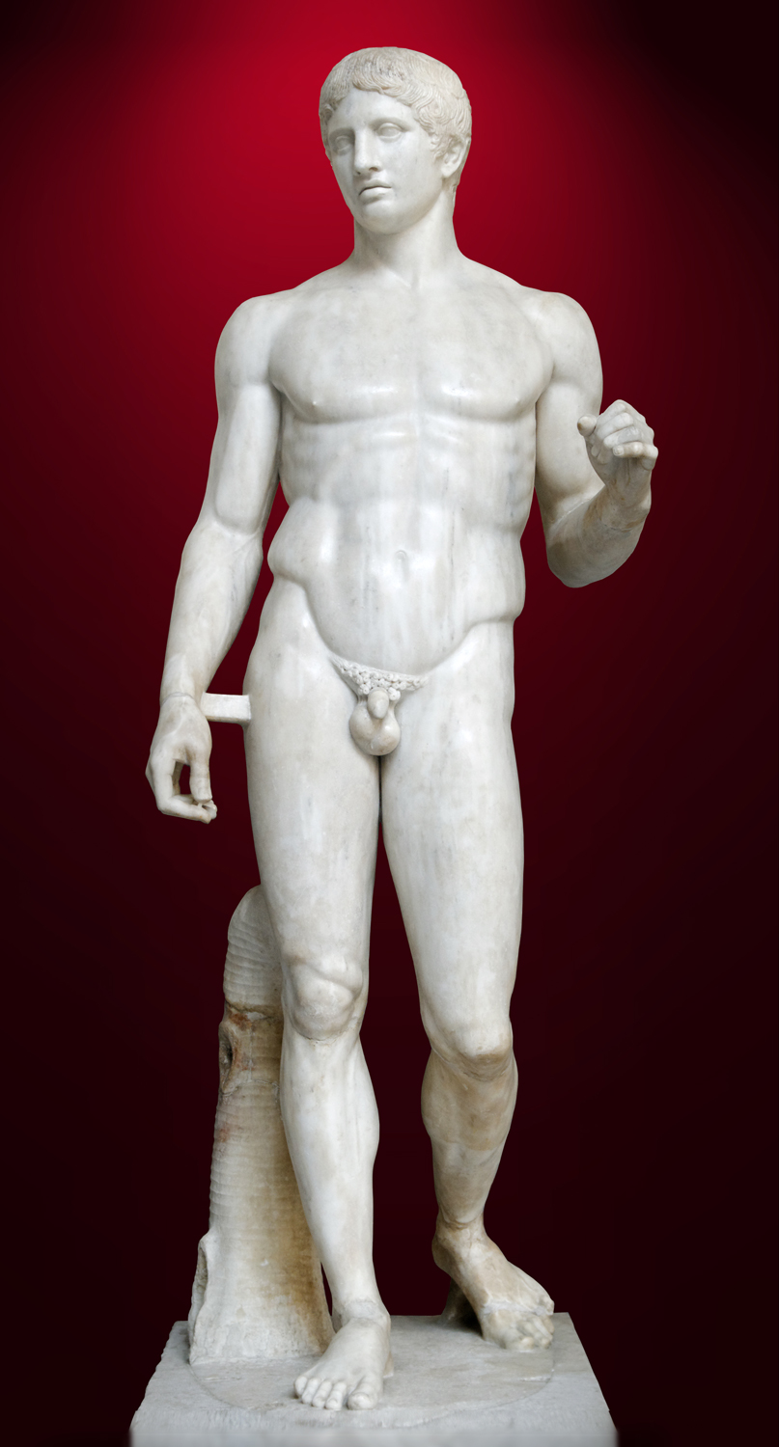
Spydbæreren (Doryphoros)
Romersk marmorkopi efter græsk bronzeoriginal. ca. 440
Lavet af Polykleitos
Højde: 212 cm
Fundet på samnitersportspladsen i Pompeji
Det arkæologiske museum i Napoli, Italien

Slide 2

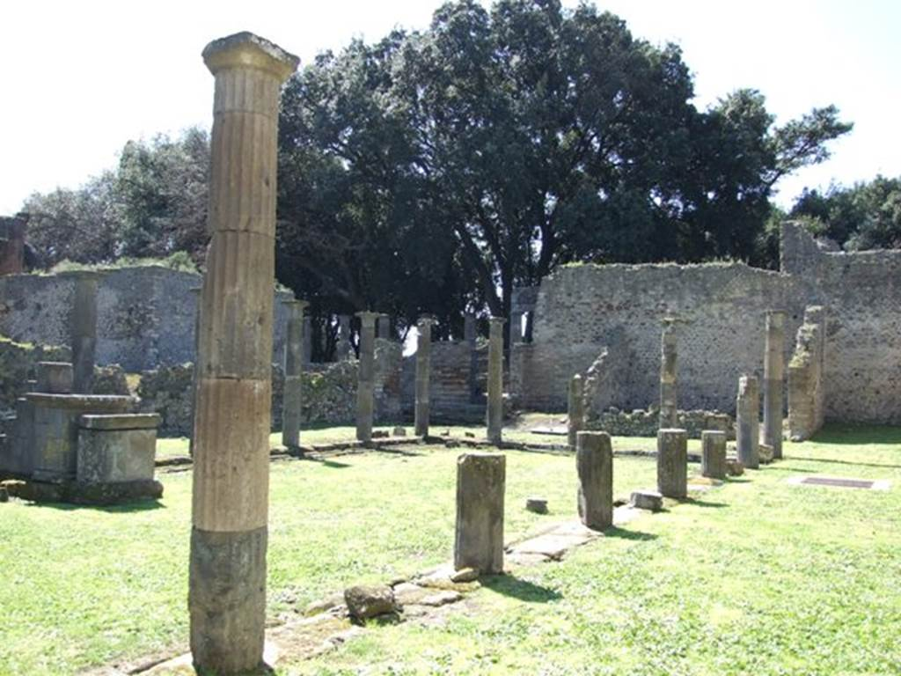
Notes:
Samnitersportspladsen i Pompeji

Slide 3
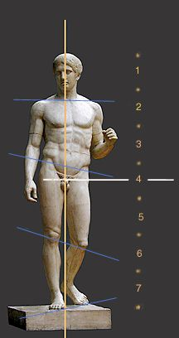
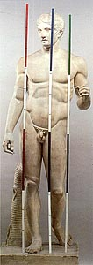
Polyklets ”Kanon” eksemplificeret ved Doryphoros:
Proportionerne relateres til hinanden:
Doryphoros’ hoved = 1/7 af kroppens længde
Ansigtet indtil hårgrænsen = 1/10
Afstanden fra hårgrænsen til nøglebenet = 1/6
Brystets bredde = ¼
Underbenet = ¼
En fod = 1/6
En hånd = 1/10
Desuden kan skulpturen indskrives i en cirkel med navlen som centrum. Hvis skulpturens arme er udstrakte, kan den omskrives af et kvadrat
Notes:
Proportioner er beskrevet hos Vitruv III,1. Om målene (og målepindene se: Polyklet. Der Bildhauer der griechischen Klassik, Mainz 1990, s. 156-184)

Slide 4
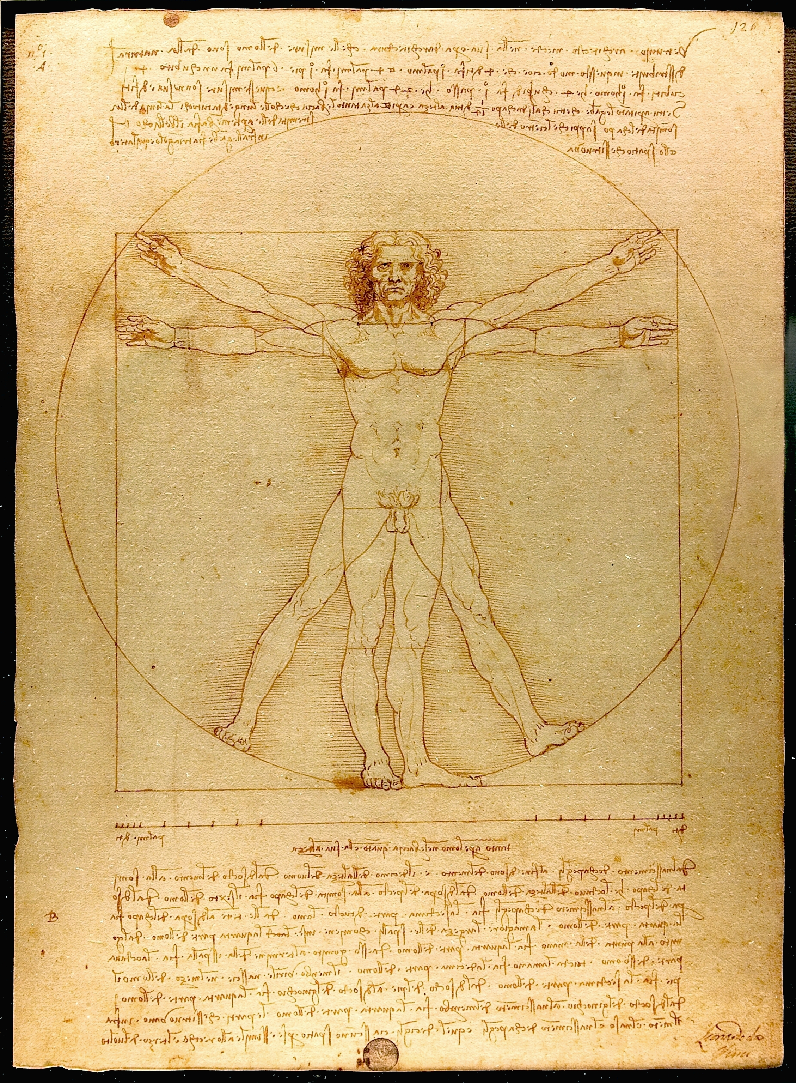
Notes:
Leonardo da Vinci – Den vitruvianske mand (1490)

